Slide 1
第十章 Spring Boot的安全控制
授课教师：陈恒
大连外国语大学

Slide 2
本章目标
理解Spring Security安全控制机制
掌握如何使用Spring Security安全控制机制解决企业应用程序的安全问题

Slide 3
本章内容
10.1 Spring Security快速入门
10.2 Spring Boot的支持
10.3 实际开发中的Spring Security操作实例

Slide 4
10.1 Spring Security快速入门
10.1.1 什么是Spring Security
10.1.2 Spring Security的适配器
10.1.3 Spring Security的用户认证
10.1.4 Spring Security的请求授权
10.1.5 Spring Security的核心类
10.1.6 Spring Security的验证机制

Slide 5
10.1.1 什么是Spring Security
Spring Security是一个专门针对Sping应用系统的安全框架，充分利用了Spring框架的依赖注入和AOP功能，为Spring应用系统提供安全访问控制解决方案。
在Spring Security安全框架中，有两个重要概念，即授权（Authorization）和认证（Authentication）。授权即确定用户在当前应用系统下所拥有的功能权限；认证即确认用户访问当前系统的身份。

Slide 6
10.1 Spring Security快速入门
10.1.1 什么是Spring Security
10.1.2 Spring Security的适配器
10.1.3 Spring Security的用户认证
10.1.4 Spring Security的请求授权
10.1.5 Spring Security的核心类
10.1.6 Spring Security的验证机制

Slide 7
10.1.2 Spring Security的适配器
Spring Security为Web应用提供了一个适配器类WebSecurityConfigurerAdapter，该类实现了WebSecurityConfigurer<WebSecurity>接口，并提供了两个configure方法用于认证和授权操作。
开发者创建自己的Spring Security适配器类是非常简单的，只需要定义一个继承WebSecurityConfigurerAdapter的类，并在该类中使用@Configuration注解，就可以通过重写两个configure方法来配置所需要的安全配置。

Slide 8
@Configuration
public class MySecurityConfigurerAdapter extends WebSecurityConfigurerAdapter{
/**
* 用户认证
*/
@Override
protected void configure(AuthenticationManagerBuilder auth) throws Exception {
}
/**
* 请求授权
*/
@Override
protected void configure(HttpSecurity http) throws Exception {
}
}

Slide 9
10.1 Spring Security快速入门
10.1.1 什么是Spring Security
10.1.2 Spring Security的适配器
10.1.3 Spring Security的用户认证
10.1.4 Spring Security的请求授权
10.1.5 Spring Security的核心类
10.1.6 Spring Security的验证机制

Slide 10
10.1.3 Spring Security的用户认证
1．内存中的用户认证
使用AuthenticationManagerBuilder的inMemoryAuthentication()方法可以添加在内存中的用户，并给用户指定角色权限。
@Override
protected void configure(AuthenticationManagerBuilder auth) throws Exception {
auth.inMemoryAuthentication().withUser("chenheng").password("123456").roles("ADMIN","DBA"); auth.inMemoryAuthentication().withUser("zhangsan").password("123456").roles("USER");
}
一个是用户名为“chenheng”，密码为“123456”，用户权限为“ROLE_ADMIN”和“ROLE_DBA”；一个是用户名为“zhangsan”，密码为“123456”，用户权限为“ROLE_USER”。“ROLE_”是Spring Security保存用户权限的时候，默认加上。

Slide 11
2．通用的用户认证
在实际应用中，可以查询数据库获取用户和权限，这时我们需要自定义实现org.springframework.security.core.userdetails.UserDetailsService接口的类，并重写public UserDetails loadUserByUsername(String username)方法查询对应的用户和权限。

Slide 12
10.1 Spring Security快速入门
10.1.1 什么是Spring Security
10.1.2 Spring Security的适配器
10.1.3 Spring Security的用户认证
10.1.4 Spring Security的请求授权
10.1.5 Spring Security的核心类
10.1.6 Spring Security的验证机制

Slide 13
10.1.4 Spring Security的请求授权
在Spring Security的适配器类中，通过重写configure(HttpSecurity http)方法完成用户授权。在configure(HttpSecurity http)方法中，使用HttpSecurity的authorizeRequests()方法的子节点给指定用户授权访问URL模式。我们可以通过antMatchers方法使用Ant风格匹配URL路径。匹配请求路径后，可以针对当前用户对请求进行安全处理。

Slide 14
Spring Security的安全处理方法
方 法 | 用 途
anyRequest() | 匹配所有请求路径
access(String attribute) | Spring EL表达式结果为true时可以访问
anonymous() | 匿名可以访问
authenticated() | 用户登录后可访问
denyAll() | 用户不能访问
fullyAuthenticated() | 用户完全认证可以访问（非remember-me下自动登录）
hasAnyAuthority(String...) | 参数表示权限，用户权限与其中任一权限相同就可以访问
hasAnyRole(String...) | 参数表示角色，用户角色与其中任一角色相同就可以访问
hasAuthority(String authority) | 参数表示权限，用户权限与参数相同才可以访问
hasIpAddress(String ipaddressExpression) | 参数表示IP地址，用户IP和参数匹配才可以访问
hasRole(String role) | 参数表示角色，用户角色与参数相同才可以访问
permitAll() | 任何用户都可以访问
rememberMe() | 允许通过remember-me登录的用户访问

Slide 15
10.1 Spring Security快速入门
10.1.1 什么是Spring Security
10.1.2 Spring Security的适配器
10.1.3 Spring Security的用户认证
10.1.4 Spring Security的请求授权
10.1.5 Spring Security的核心类
10.1.6 Spring Security的验证机制

Slide 16
10.1.5 Spring Security的核心类
Spring Security的核心类包括Authentication、DaoAuthenticationProvider、GrantedAuthority、PasswordEncoder、SecurityContextHolder、UserDetails和UserDetailsService。

Slide 17
1．Authentication
Authentication用来封装用户认证信息的接口，在用户登录认证之前，Spring Security将相关信息封装为一个Authentication具体实现类的对象，在登录认证成功后将生成一个信息更全面、包含用户权限等信息的Authentication对象，然后将该对象保存在SecurityContextHolder所持有的SecurityContext中，方便后续程序进行调用，如当前用户名、访问权限等。

Slide 18
2．SecurityContextHolder
SecurityContextHolder顾名思义是用来持有SecurityContext的类。SecurityContext中包含当前认证用户的详细信息。Spring Security使用一个Authentication对象描述当前用户的相关信息。

Slide 19
3．UserDetails
UserDetails是Spring Security的一个核心接口。该接口定义了一些可以获取用户名、密码、权限等与认证相关的信息的方法。通常需要在应用中获取当前用户的其他信息，如Email、电话等。这时只包含认证相关的UserDetails对象可能就不能满足我们的需要了。我们可以实现自己的UserDetails，在该实现类中定义一些获取用户其他信息的方法，这样我们就可以直接从当前SecurityContext的Authentication的principal中获取用户的其他信息。
Authentication.getPrincipal()的返回类型是Object，但通常返回的其实是一个UserDetails的实例，通过强制类型转换可以将Object转换为UserDetails类型。

Slide 20
4．UserDetailsService
UserDetails是通过UserDetailsService的loadUserByUsername(String username)方法加载的。UserDetailsService也是一个接口，也需要实现自己的UserDetailsService来加载自定义的UserDetails信息。
登录认证时，Spring Security将通过UserDetailsService的loadUserByUsername(String username)方法获取对应的UserDetails进行认证，认证通过后将该UserDetails赋给认证通过的Authentication的principal，然后再将该Authentication保存在SecurityContext中。在应用中，如果需要使用用户信息，可以通过SecurityContextHolder获取存放在SecurityContext中的Authentication的principal，即UserDetails实例。

Slide 21
5．GrantedAuthority
Authentication的getAuthorities()方法可以返回当前Authentication对象拥有的权限（一个GrantedAuthority类型的数组），即当前用户拥有的权限。GrantedAuthority是一个接口，通常是通过UserDetailsService进行加载，然后赋给UserDetails。

Slide 22
6．DaoAuthenticationProvider
在Spring Security安全框架中，默认使用DaoAuthenticationProvider实现AuthenticationProvider接口进行用户认证的处理。DaoAuthenticationProvider进行认证时，需要一个UserDetailsService来获取用户信息UserDetails。当然我们可以实现自己的AuthenticationProvider，进而改变认证方式。

Slide 23
7．PasswordEncoder
在Spring Security安全框架中，是通过PasswordEncoder接口完成对密码的加密。Spring Security对PasswordEncoder有多种实现，包括MD5加密、SHA-256加密等，开发者只需直接使用即可。在Spring Boot应用中，使用BCryptPasswordEncoder加密是较好的选择。BCryptPasswordEncoder使用BCrypt的强散列哈希加密实现，并可以由客户端指定加密强度，强度越高安全性越高。

Slide 24
10.1 Spring Security快速入门
10.1.1 什么是Spring Security
10.1.2 Spring Security的适配器
10.1.3 Spring Security的用户认证
10.1.4 Spring Security的请求授权
10.1.5 Spring Security的核心类
10.1.6 Spring Security的验证机制

Slide 25
10.1.6 Spring Security的验证机制
Spring Security的验证机制是由许多Filter实现的，Filter将在Spring MVC前拦截请求，主要包括注销Filter（LogoutFilter）、用户名密码验证Filter（UsernamePasswordAuthenticationFilter）等内容。Filter再交由其他组件完成细分的功能，最常用的UsernamePasswordAuthenticationFilter会持有一个AuthenticationManager引用，AuthenticationManager是一个验证管理器，专门负责验证。AuthenticationManager持有一个AuthenticationProvider集合，AuthenticationProvider是做验证工作的组件，验证成功或失败之后调用对应的Hanlder（处理）。

Slide 26
本章内容
10.1 Spring Security快速入门
10.2 Spring Boot的支持
10.3 实际开发中的Spring Security操作实例

Slide 27
10.2 Spring Boot的支持
在Spring Boot应用中，我们只需引入spring-boot-starter-security依赖即可使用Spring Security安全框架，这是因为Spring Boot对Spring Security提供了自动配置功能。从org.springframework.boot.autoconfigure.security.SecurityProperties类中，我们可以看到使用以“spring.security”为前缀的属性配置了Spring Security的相关默认配置。因此，我们在实际应用开发中只需自定义一个类继承WebSecurityConfigurerAdapter，无须使用@EnableWebSecurity注解，即可自己扩展Spring Security的相关配置。

Slide 28
本章内容
10.1 Spring Security快速入门
10.2 Spring Boot的支持
10.3 实际开发中的Spring Security操作实例

Slide 29
10.3 实际开发中的Spring Security操作实例
【例10-1】在Spring Boot应用中，使用基于Spring Data JPA的Spring Security安全框架。
1．创建Spring Boot Web应用ch10_1
创建基于Spring Data JPA、Thymeleaf及Spring Security依赖的Web应用ch10_1。
2．修改pom.xml文件，添加MySQL依赖
<dependency>
<groupId>mysql</groupId>
<artifactId>mysql-connector-java</artifactId>
<version>5.1.45</version>
</dependency>

Slide 30
3．设置Web应用ch10_1的上下文路径及数据源配置信息
server.servlet.context-path=/ch10_1
#数据库地址
spring.datasource.url=jdbc:mysql://localhost:3306/springbootjpa?characterEncoding=utf8
#数据库用户名
spring.datasource.username=root
#数据库密码
spring.datasource.password=root
#数据库驱动
spring.datasource.driver-class-name=com.mysql.jdbc.Driver
#指定数据库类型
spring.jpa.database=MYSQL
#指定是否在日志中显示SQL语句
spring.jpa.show-sql=true
spring.jpa.hibernate.ddl-auto=update
#让控制器输出的JSON字符串格式更美观
spring.jackson.serialization.indent-output=true
spring.thymeleaf.cache=false
logging.level.org.springframework.security=trace

Slide 31
4．整理脚本样式静态文件
ch10_1应用引入的BootStrap、jQuery等静态文件放置在src/main/resources/static目录下。

Slide 32
5．创建用户和权限持久化实体类
创建名为com.ch.ch10_1.entity的包，并在该包中创建持久化实体类MyUser和Authority。MyUser类用来保存用户数据，用户名唯一。Authority用来保存权限信息。用户和权限是多对多的关系。
！！！注意：在实际开发中MyUser还可以实现org.springframework.security.core.userdetails.UserDetails接口，实现该接口后即可成为Spring Security所使用的用户，本例为了区分Spring Data JPA的pojo和Spring Security的用户对象，并没有实现UserDetails接口，而是在实现UserDetailsService接口的类中进行绑定。

Slide 33
MyUser的核心代码
@Entity
@Table(name = "user")
@JsonIgnoreProperties(value = { "hibernateLazyInitializer"})
public class MyUser implements Serializable{
private static final long serialVersionUID = 1L;
@Id
@GeneratedValue(strategy = GenerationType.IDENTITY)
private int id;
private String username;
private String password;
//这里不能是懒加载lazy，否则在MyUserSecurityService的loadUserByUsername方法中获得不到权限
@ManyToMany(cascade = {CascadeType.REFRESH}, fetch = FetchType.EAGER)
@JoinTable(name = "user_authority",joinColumns = @JoinColumn(name = "user_id"),
inverseJoinColumns = @JoinColumn(name = "authority_id"))
private List<Authority> authorityList;
//repassword不映射到数据表
@Transient
private String repassword;
//省略set和get方法
}

Slide 34
Authority的代码
@Entity
@Table(name = "authority")
@JsonIgnoreProperties(value = { "hibernateLazyInitializer"})
public class Authority implements Serializable{
private static final long serialVersionUID = 1L;
@Id
@GeneratedValue(strategy = GenerationType.IDENTITY)
private int id;
@Column(nullable = false)
private String name;
@ManyToMany(mappedBy = "authorityList")
@JsonIgnore
private List<MyUser> userList;
//省略set和get方法
}

Slide 35
6．创建数据访问层接口
创建名为com.ch.ch10_1.repository的包，并在该包中创建名为MyUserRepository和AuthorityRepository的接口，此两个接口继承了JpaRepository接口。
public interface MyUserRepository extends JpaRepository<MyUser, Integer>{
//根据用户名查询用户，方法名命名符合Spring Data JPA规范
MyUser findByUsername(String username);
}
public interface AuthorityRepository extends JpaRepository<Authority, Integer>{}

Slide 36
7．创建业务层
创建名为com.ch.ch10_1.service的包，并在该包中创建UserService接口和UserServiceImpl实现类。

Slide 37
8．创建控制器类
创建名为com.ch.ch10_1.controller的包，并在该包中创建控制器类TestSecurityController。

Slide 38
9．创建应用的安全控制相关实现
创建名为com.ch.ch10_1.security的包，并在该包中创建MyUserSecurityService、MyAuthenticationSuccessHandler和MySecurityConfigurerAdapter类。
MyUserSecurityService实现了UserDetailsService接口，并通过重写loadUserByUsername(String username)方法查询对应的用户，并将用户名、密码、权限等与认证相关的信息封装在UserDetails对象中。

Slide 39
MyAuthenticationSuccessHandler
MyAuthenticationSuccessHandler继承了SimpleUrlAuthenticationSuccessHandler类，并重写了handle(HttpServletRequest request, HttpServletResponse response, Authentication authentication)方法，根据当前认证用户的角色指定对应的URL。

Slide 40
MySecurityConfigurerAdapter
MySecurityConfigurerAdapter类继承了WebSecurityConfigurerAdapter类，并通过重写configure(AuthenticationManagerBuilder auth)方法实现用户认证，重写configure(HttpSecurity http)方法实现用户授权操作。

Slide 41
10．创建用于测试的视图页面
在src/main/resources/templates目录下创建应用首页（index.html）、注册（register.html）、登录（login.html）以及拒绝访问页面（deniedAccess.html）；在src/main/resources/templates/admin目录下创建管理员用户认证成功后访问的页面（main.html）；在src/main/resources/templates/user目录下创建普通用户认证成功后访问的页面（loginSuccess.html）。

Slide 42

11．测试应用
测试前建议删除数据库springbootjpa中的authority、user和user_authority数据表。
运行Ch101Application的主类启动项目。Spring Boot应用启动后，观察控制台，发现MySecurityConfigurerAdapter的两个configure方法都已经被执行，说明自定义的用户认证和用户授权工作已经生效。

Slide 43
11．测试应用
在浏览器地址栏中输入“http://localhost:8080/ch10_1”和“/toLogin”、“/toRegister”、“/”、“/login”、“/register”等其中任何一个请求都将正常访问，其他请求都将被重定向到“http://localhost:8080/ch10_1/login”登录页面，因为没有登录，用户没有访问权限。

Slide 44
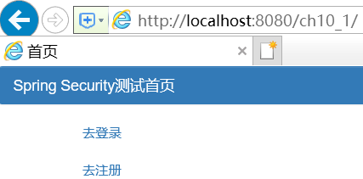
11．测试应用
可以通过“http://localhost:8080/ch10_1/”访问首页面，如图10.2所示；然后，单击“去注册”超链接打开注册页面。成功注册用户后，打开登录页面进行用户登录。

Slide 45
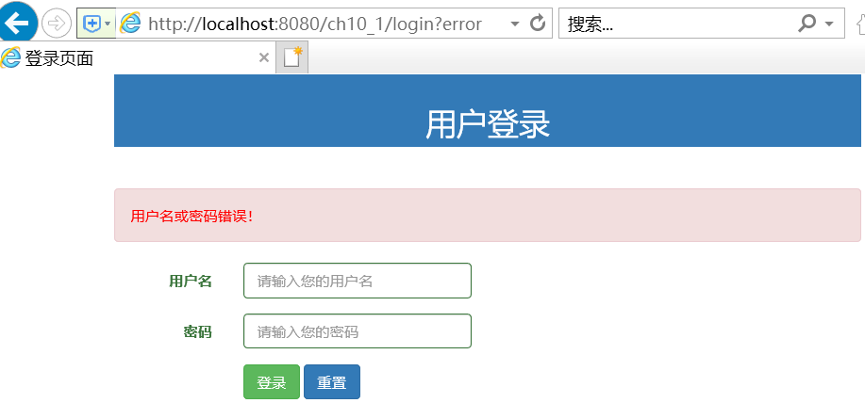
11．测试应用
如果在注册页面中输入的用户名不是admin，那么就是注册了一个普通用户，其权限为“ROLE_USER”；如果在注册页面中输入的用户名是admin，那么就是注册了一个管理员用户，其权限为“ROLE_ADMIN”和“ROLE_DBA”。
在登录页面中任意输入用户名和密码，单击“登录”按钮。提示用户名或密码错误，如图10.3所示。

Slide 46
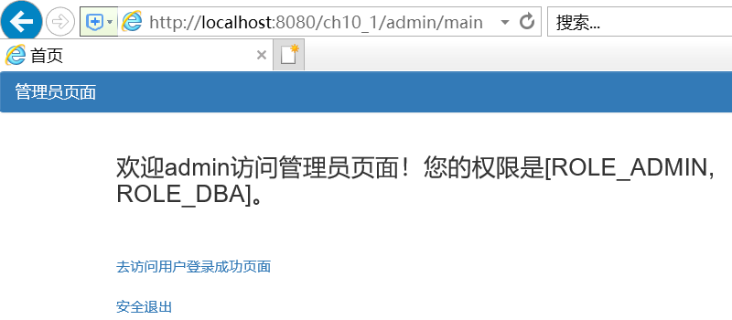
11．测试应用
在登录页面中输入管理员用户名和密码，成功登录后打开管理员主页面，如图10.4所示。

Slide 47
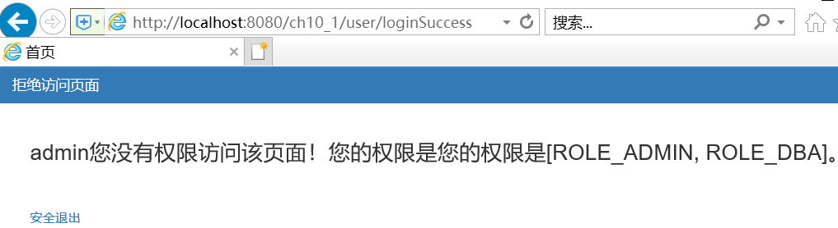
11．测试应用
单击图10.4中的“去访问用户登录成功页面”显示拒绝访问页面，如图10.5所示。

Slide 48
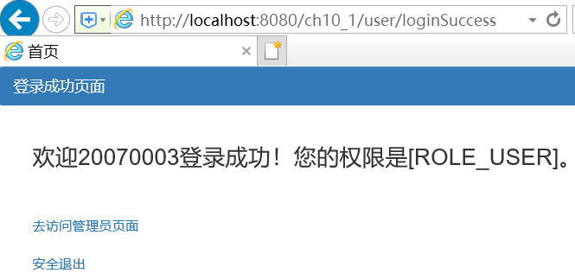
11．测试应用
在登录页面中输入普通用户名和密码，成功登录后打开用户成功登录页面，如图10.6所示。

Slide 49
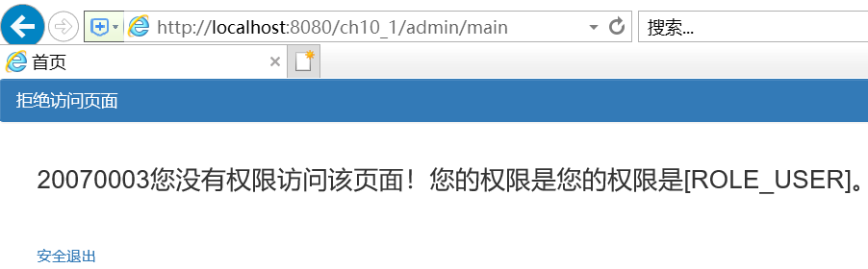
11．测试应用
单击图10.6中的“去访问管理员页面”显示拒绝访问页面，如图10.7所示。

Slide 50
本章总结
本章首先介绍了Spring Security快速入门，然后详细介绍了实际开发中的Spring Security操作实例。
了解Spring Security安全机制的基本原理。
掌握如何在实际应用开发中，使用Spring Security安全机制提供系统安全解决方案。

Slide 51
致谢
Thanks!!!

